Slide 1
Elemen Control pada Form
Validasi Form
Upload File

Slide 2
Elemen control pada Form
Text Field (tag <input type="text" />)
Password Field (tag <input type="password" />)
Number Field (tag <input type="number" />)
Date Field (tag <input type="date" />)
Range Field (tag <input type="range" />)
Drop Down List (tag <select> </select>)
Text Area (tag <areatext>)
Radio Button (tag <input type="radio" />)
Checkbox (tag <input type="checkbox" />)
Submit Button (tag <input type="submit" />)
Reset Button (tag <input type="reset" />)

Slide 3
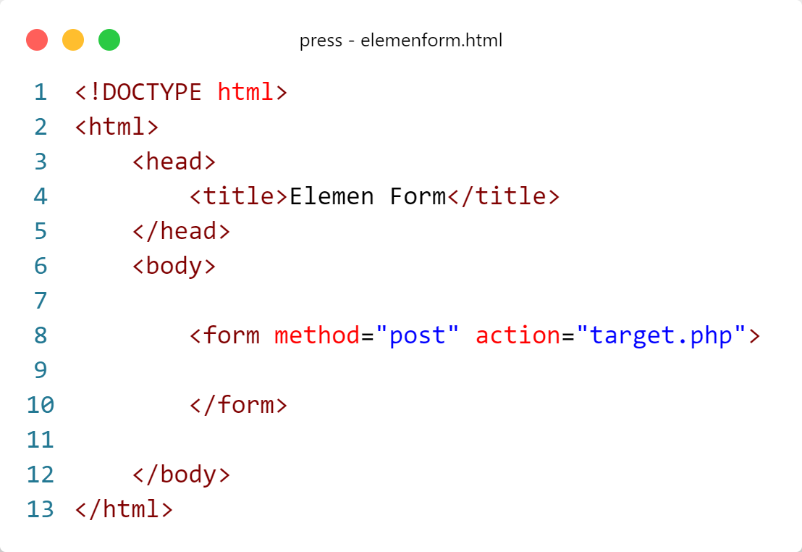
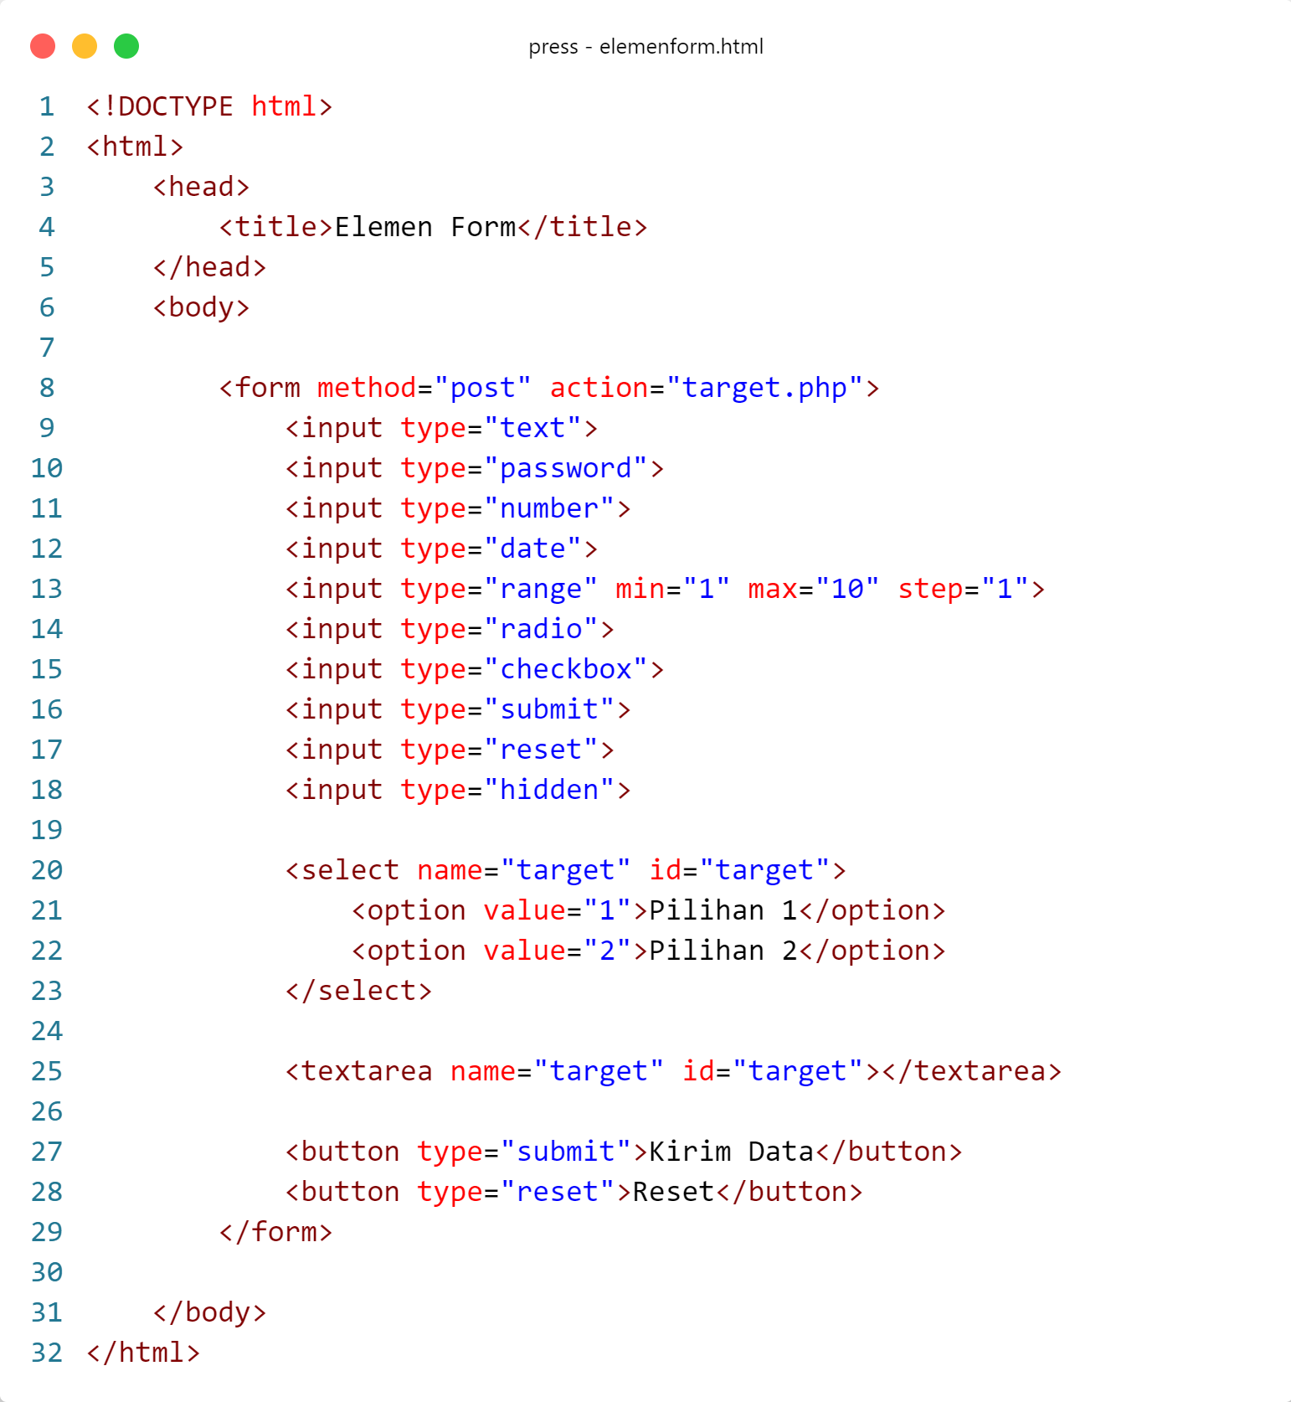

Slide 4
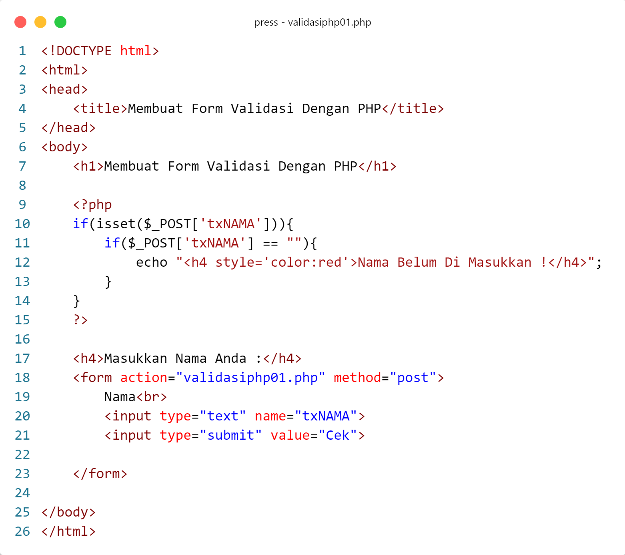
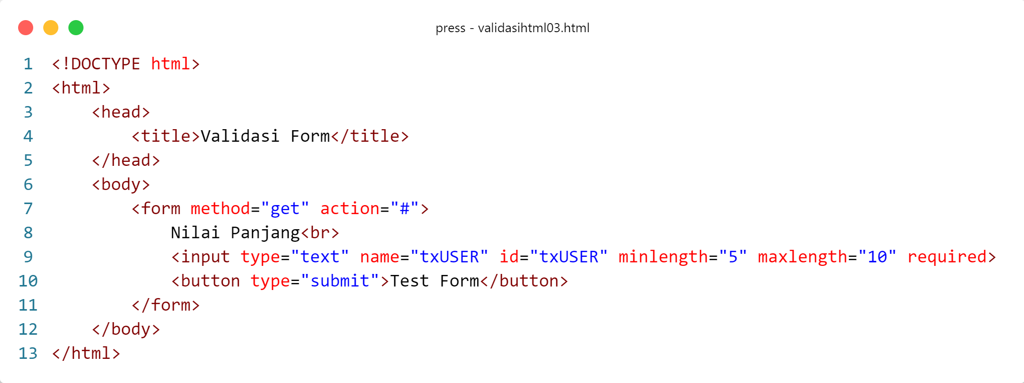
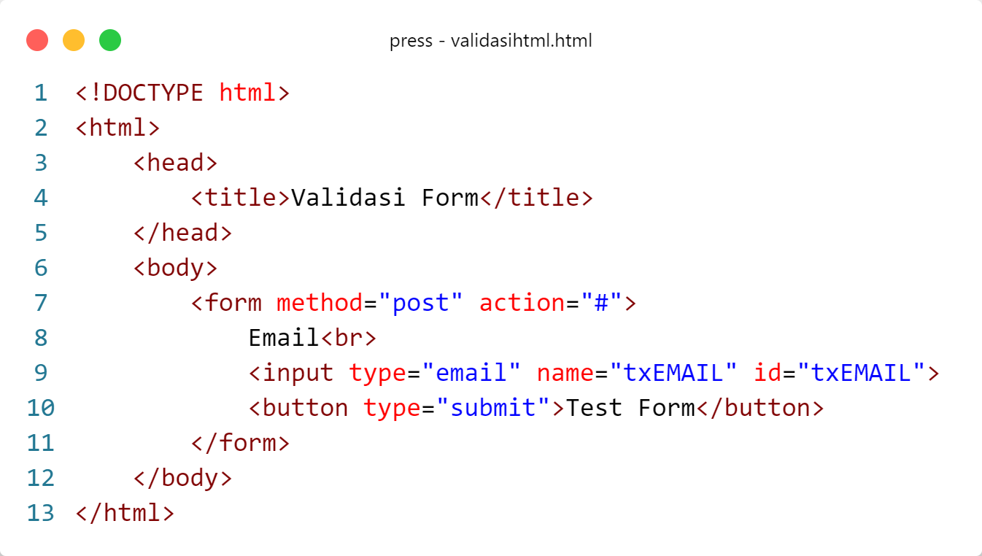
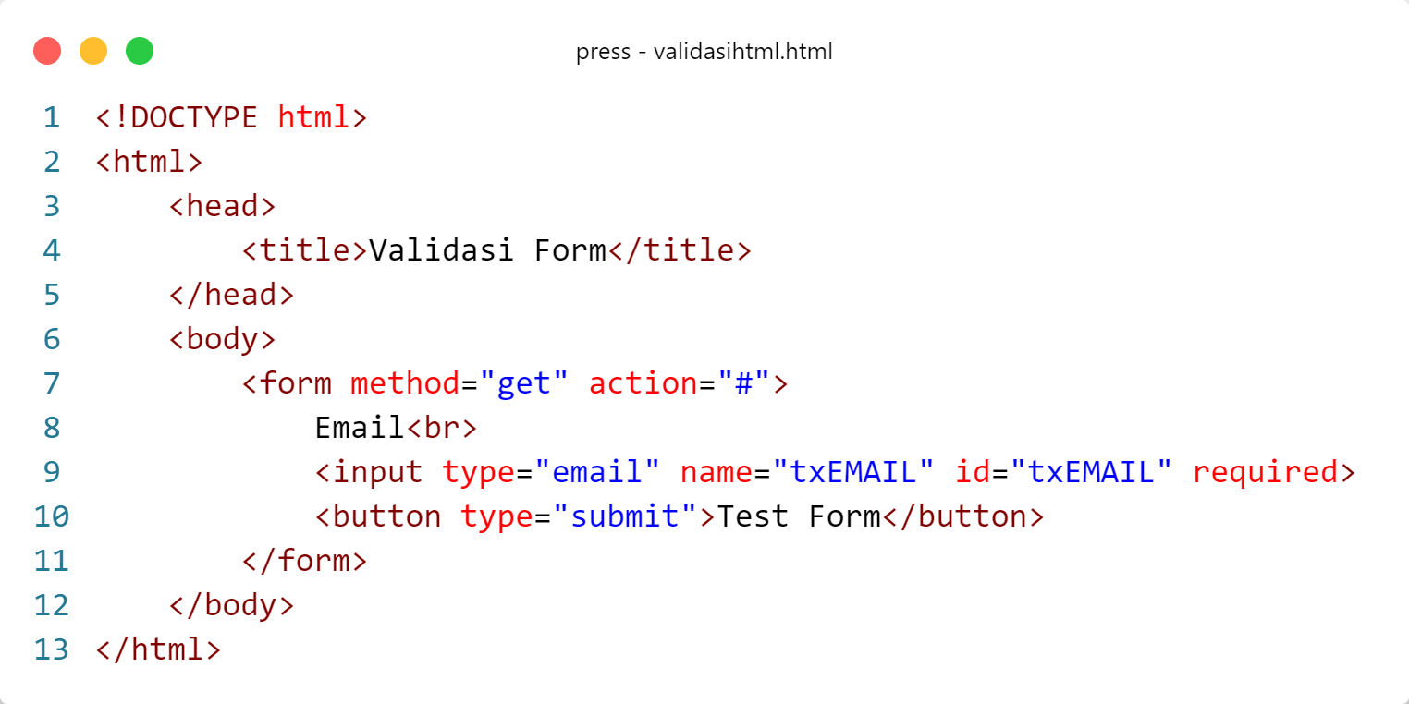
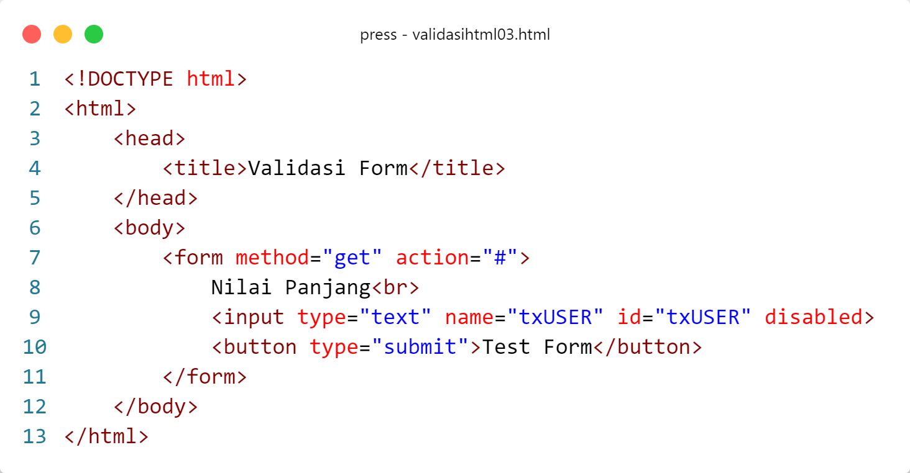
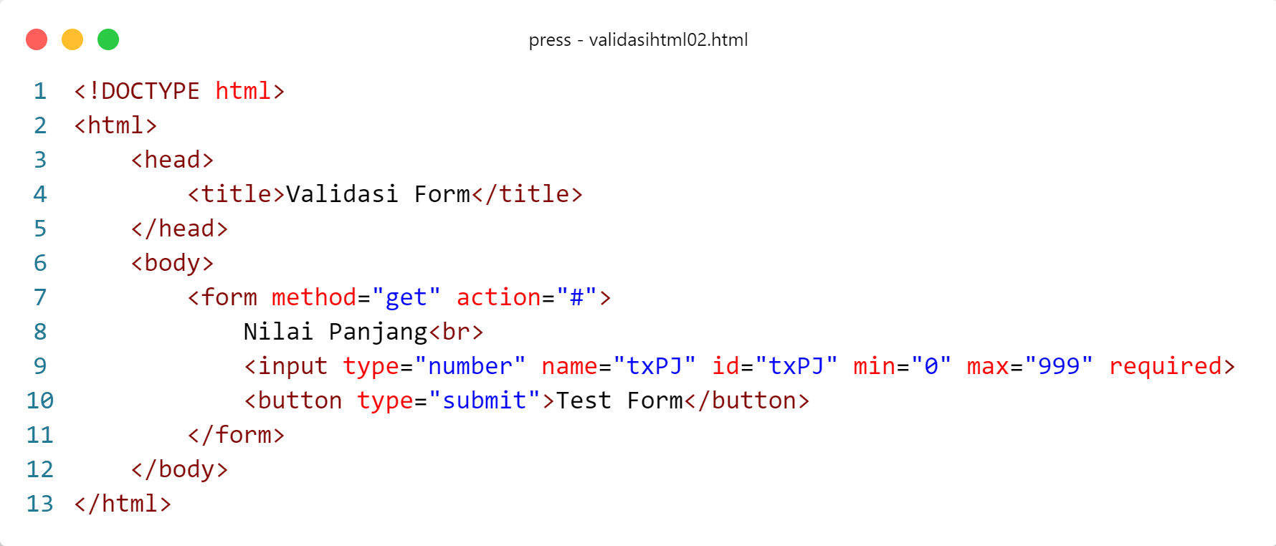
Validasi Form
Validasi form melalui:
Html
PHP
Validasi Html
HTML5 menyediakan tipe input selain text, yakni berupa number, date, time range, email, image, url
Validasi PHP
Menggunakan script PHP untuk melakukan validasi dari sebuah field dalam form object

Slide 5
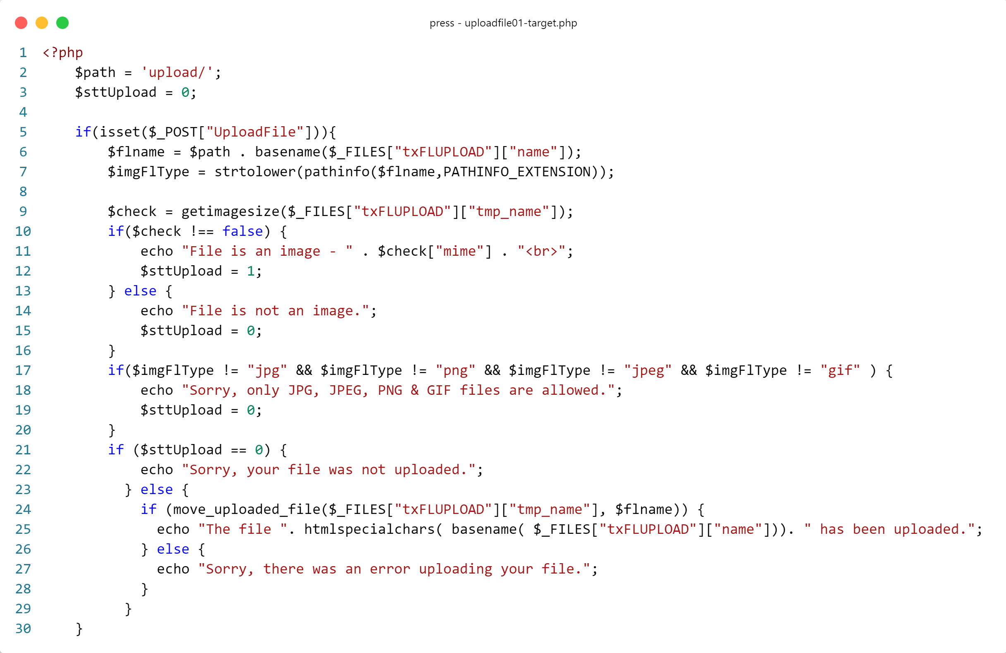
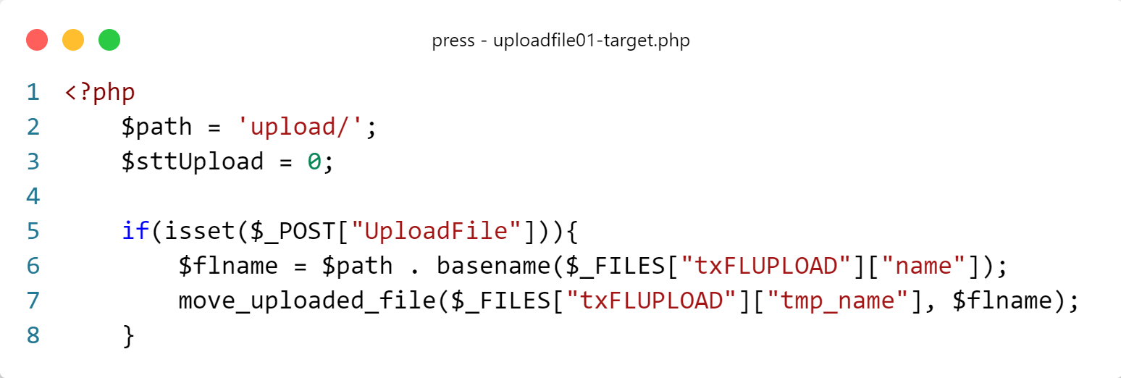
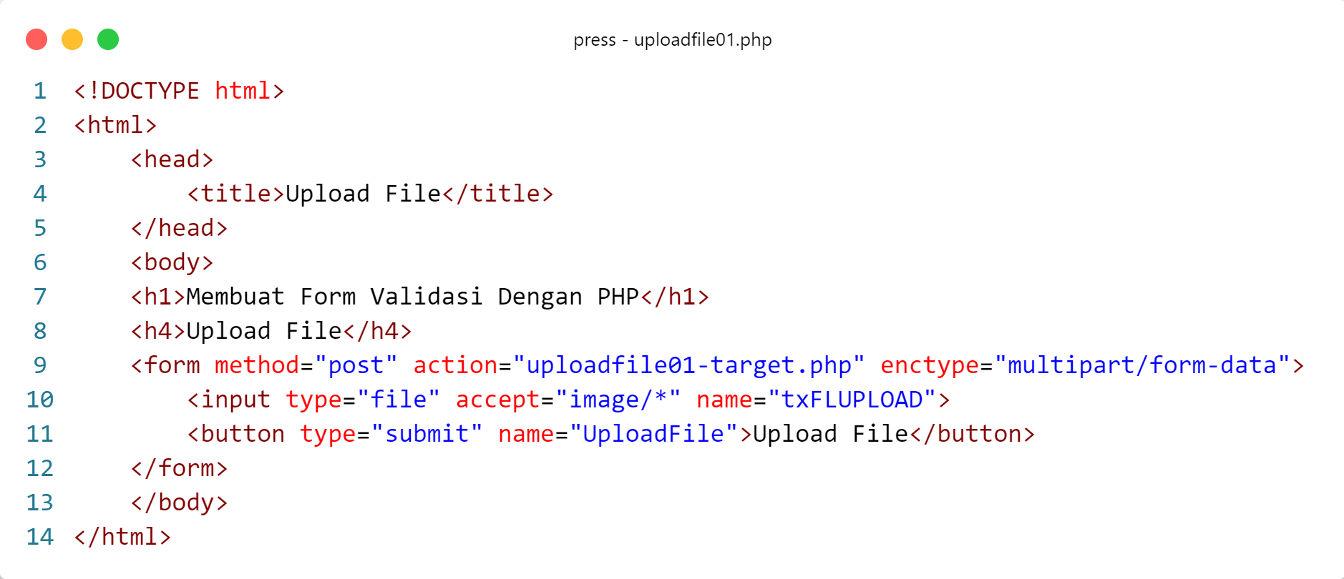
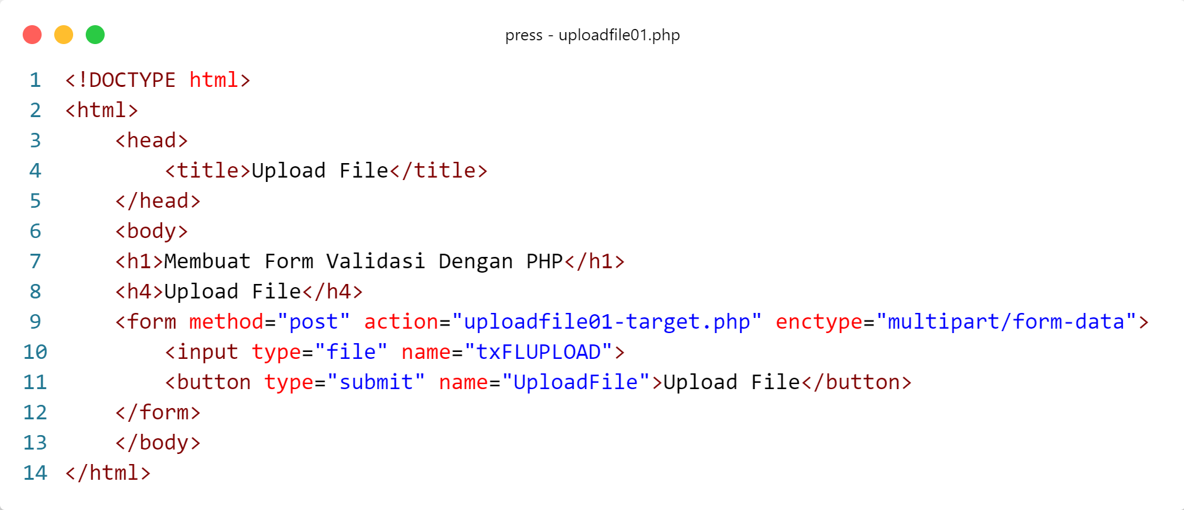
Upload File

